Slide 1
FÂNTÂNA CINETICĂ DE LA REȘIȚA
CONSTANTIN LUCACI
07.07.1923 – 20.07.2014

Slide 2
CA ȘI INTRODUCERE
Când două idei se întâlnesc, din ele poate rezulta o altă idee. Aceasta este creativitatea! Când ideea artei şi cea a tehnicii sunt puse laolaltă de un maestru, apare o capodoperă! Aceasta este fântâna cinetică, un simbol veritabil al Reşiţei.
În centrul oraşului de la poalele munţilor Semenic, fie că e noapte sau zi, ai să vezi cum apa şi metalul îşi dau mâna pentru a-ţi oferi un spectacol de neuitat! Lumina năstruşnică se amestecă în jocul lor şi oferă curcubeelor o scenă stabilă pe care să-și manifeste arta, chiar în centrul Reşiţei.
Fântâna străpunge tiparele mentale obişnuite! În preajma ei, imaginaţia te conduce către noi culmi! Între noi fie vorba, asta a și fost intenţia creatorului ei, sculptorul Constantin Lucaci. El a vrut să lase în urmă mai mult decât un simplu monument, arta lui fiind vehiculul care te transportă într-o altă dimensiune.

Slide 3
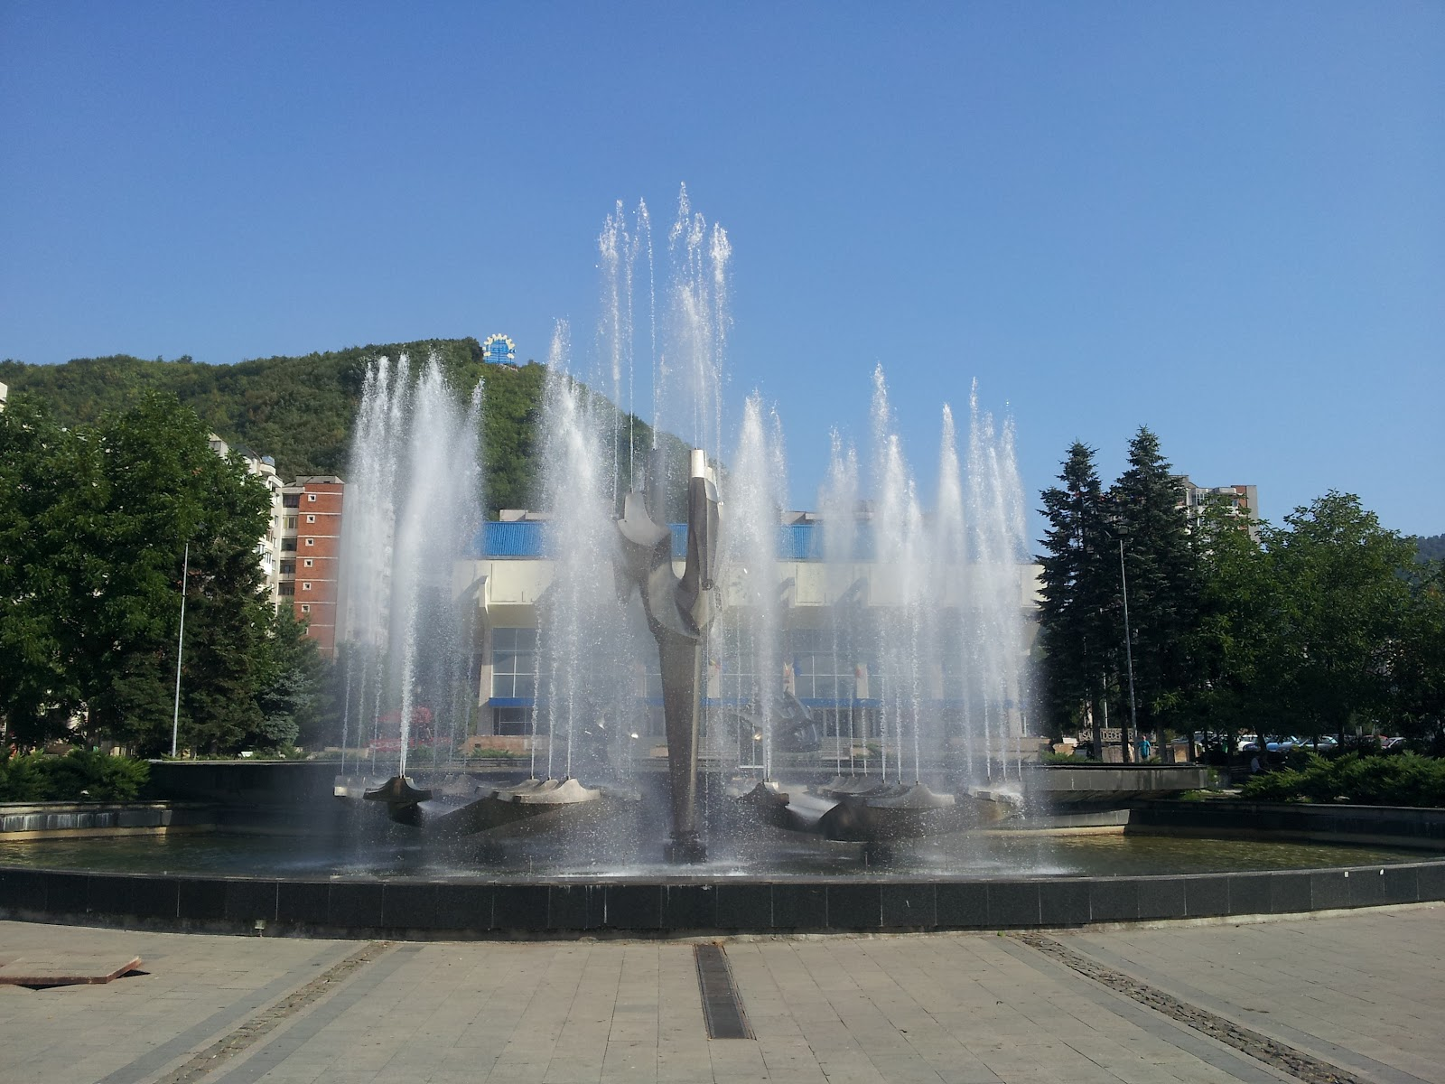

Slide 4
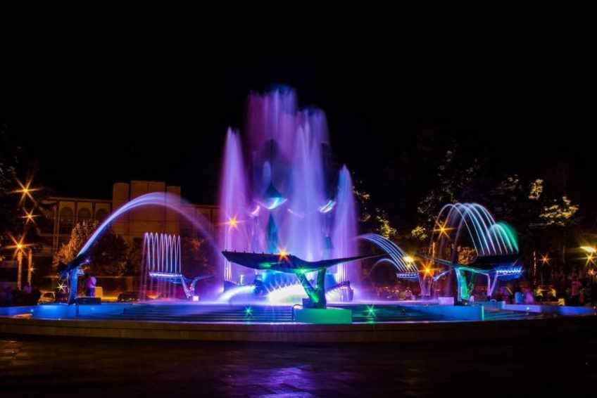
DESCRIERE
titlu: FÂNTÂNA CITETICĂ A LUI CONSTANTIN LUCACI DE LA REȘIȚA
autor: CONSTANTIN LUCACI
data finalizării: 22 august 1984
dimensiune: 7 metri
tehnici de lucru: MODELAREA OȚELULUI INOXIDABIL, UTILIZAREA CIMENTULUI PENTRU CONSOLIDARE
curentul artistic: PARTIZAN, de secol XX ( a studiat desenul și arta modelajului cu pictorul Tiberiu Bottlik, format în mediul artistic parizian de la început de secol 20, fost coleg de școală cu Ivan Mestrovici, care a lucrat la Paris timp de două decenii )
elemente specifice: FORMA specifică stilului modern, caracterizată de unghiuri ascuțite, linii curbe și frânte, aspect neregulat, cu tentă tehnică, CULOAREA specifică oțelului inoxidabil

Slide 5
SCOPUL CONSTRUCȚIEI
Fântâna a fost construită cu scopul de a concepe un nou simbol al orașului Reșița
<< Fântâna cinetică este cea mai frumoasă dintre cele nouă „simfonii lichide” create de maestrul Lucaci în 9 oraşe ale României (Constanţa, Drobeta Turnu Severin, Vaslui, Reşiţa, Brăila – 3 fântâni, Giurgiu şi Alba-Iulia).
Secretele sale ies la iveală când îi afli povestea ce răzbate din norii perioadei comuniste.
Anul 1984! Se apropia ziua de 23 august, sărbătoarea naţională, când un mare monument al muncitorimii trebuia inaugurat în centrul Reşiţei – „Cetatea de foc”. Proiectul a fost dezbătut de mai multe ori, însă nu s-a mai aprobat.
În tot acest timp, în mare secret, se realiza în fosta fabrică de locomotive cu abur a UCMR, o fântână neobişnuită sub îndrumarea sculptorului.
Pe 23 august, reşiţenii aveau parte de o mare surpriză! În loc de un obelisc al muncitorimii vedeau o fântână ciudată formată din două talere de beton care colectau apa. Pe talerul mare se afla un produs marca UCM Reşiţa: un butuc de turbină Kaplan ce seamănă cu un furnal. Piesa de 7m înălţime se joacă cu apa, fiind capabilă să o arunce până la 15 metri. Celelalte piese făcute din acelaşi material, oţel inoxidabil, completează bizarul ansamblu.
„Orchestra” care furnizează spectacolul se află sub fântână: un întreg mecanism care face piesele fântânii să se mişte în sincron, iar pompele de înaltă presiune dirijează apa la înălţimea stabilită.
Constantin Lucaci şi-a lăsat semnătura pe harta obiectivelor unice de văzut ale Reşiţei! Spectacolul apei şi al metalului au devenit simbolul oraşului şi totodată un loc în care oamenii se întâlnesc pentru o fotografie, o îmbrăţişare sau o poveste bună! >>

Slide 6
DE CE AM ALES ACEASTĂ OPERĂ
Am ales această operă deoarece reprezintă un simbol al Reșiței și inclusiv al Banatului, un simbol conceput și realizat de marele artist bănățean Constantin Lucaci, un sculptor în arta oțelului și nu numai, care a revoluționat arta românească din perioada comunismului și a adus un plus de faimă și glorie Banatului și României în lume, fiind premiat cu Premiul HERDER în 1984.
Din fericire, am avut onoarea de a-i admira sculpturile de la Muzeul „Constantin Lucaci” din Bocșa, în incinta căruia am pătruns în martie 2017.

Slide 7
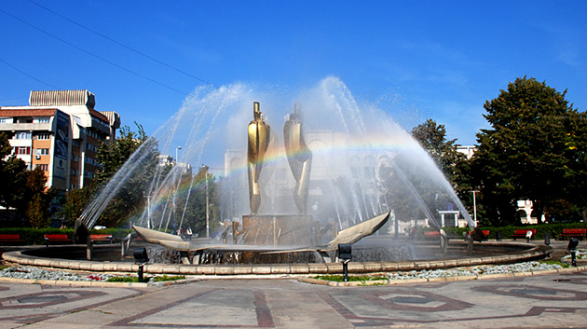
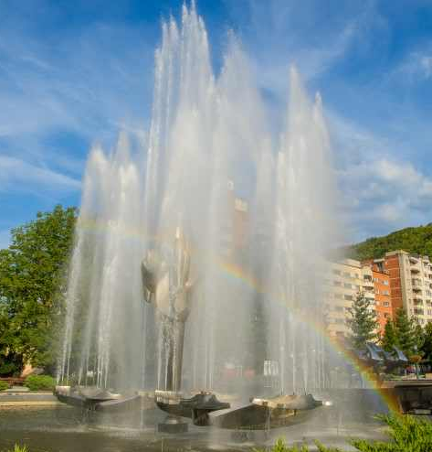
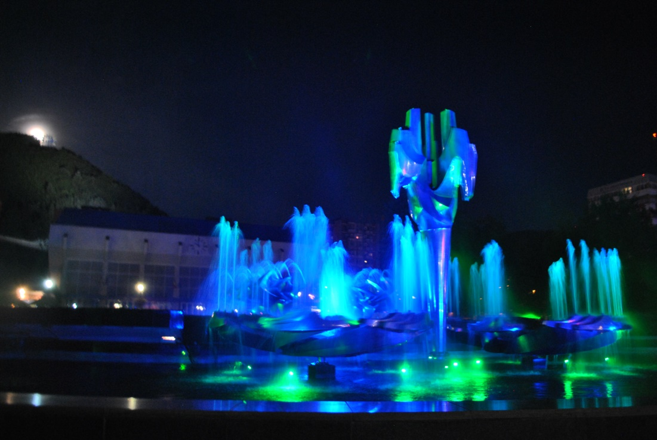
INDI BOȚOC 2019

